Slide 1
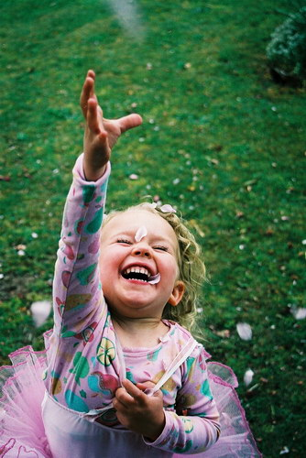
Раскрасим детство цветами доброты
Проект Голобородько Татьяны Романовны
город Белореченск

Slide 2
Актуальность проекта
Детские оздоровительные лагеря в маленьком провинциальном городке. Педагоги стараются организовать отдых ребят, но детям хочется летом общения не с учителями, а со старшими товарищами. Ведь не каждый ребенок может раскрыться перед взрослым человеком, а вожатый всегда для них ближе.

Slide 3
Цели и задачи проекта
Дать детям возможность почувствовать себя счастливыми, нужными, лучшими; показать, как интересен и необычен живой мир, а не виртуальный; создать для детей все условия для более полного раскрытия их внутреннего мира.

Slide 4
Взаимодействие с другими организациями.
1. Управление по делам с молодёжью Белореченского района.
2.Краснодарская краевая общественная организация « Экологическое содружество»
3.Агенство по проведению праздников « Апельсиновый кот»
4. Краеведческий музей Белореченского района.

Slide 5
Отчет о проделанной работе

Slide 6
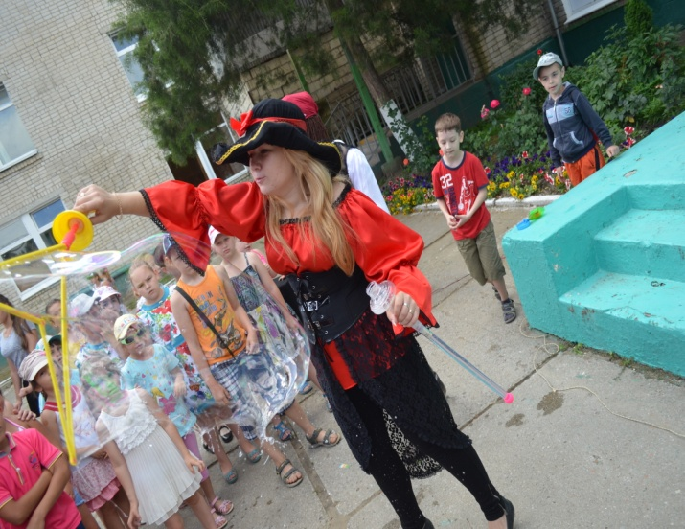
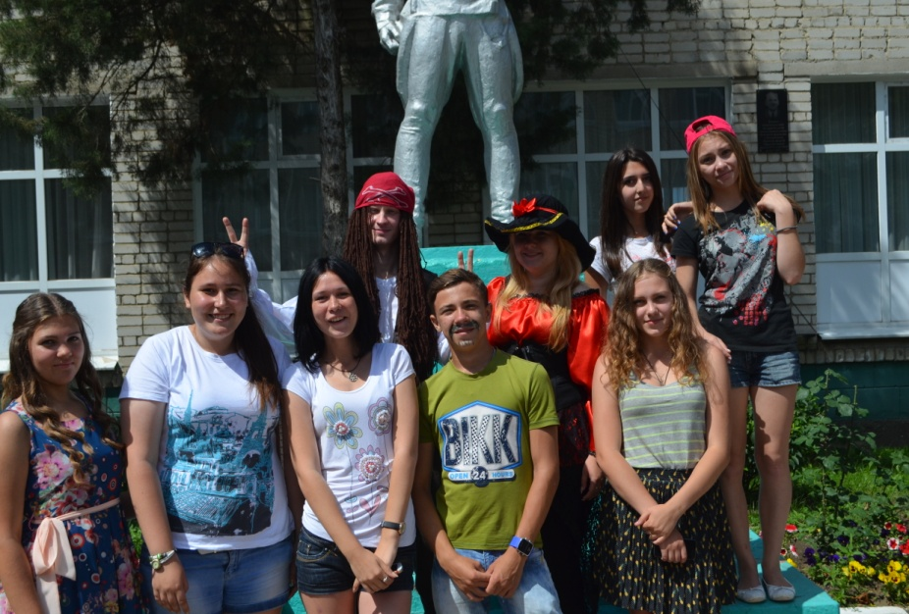
Открытие смены
«Здравствуйте, это мы!»

Slide 7
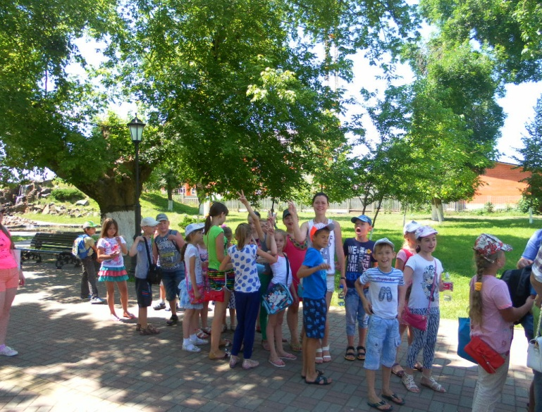
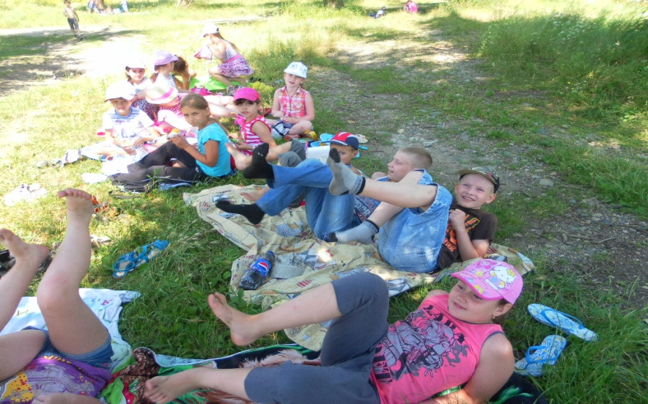
«У походов есть начало, а конца походам нет»

Slide 8
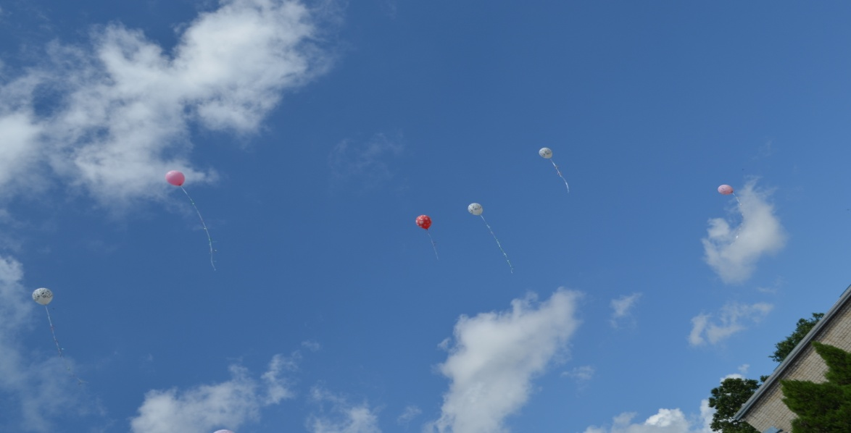
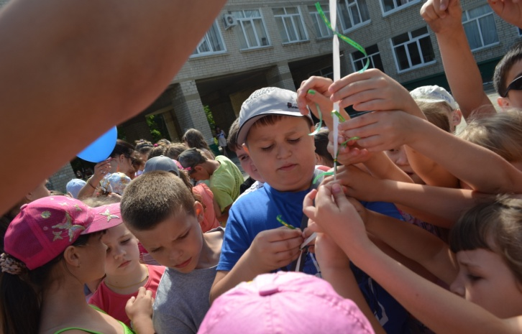
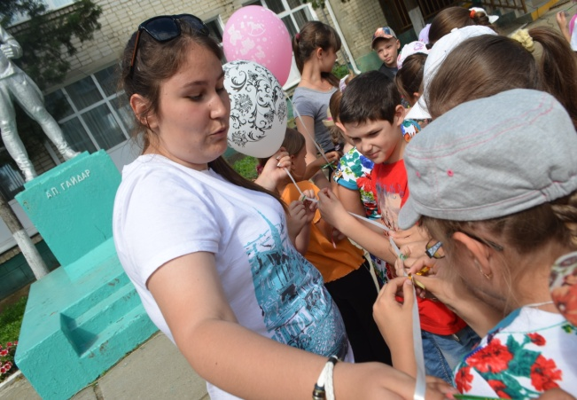
«Пусть над миром звучит тишина!! ( участие в акции)

Slide 9
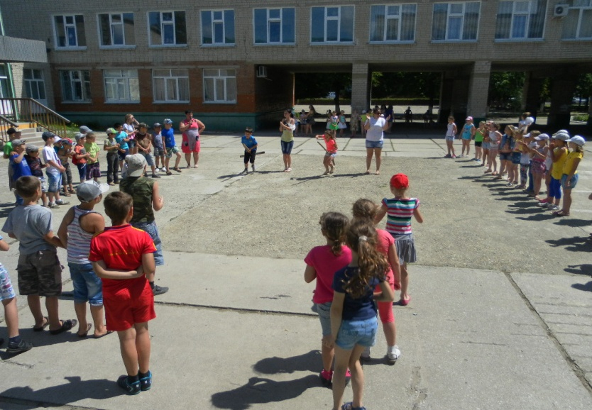
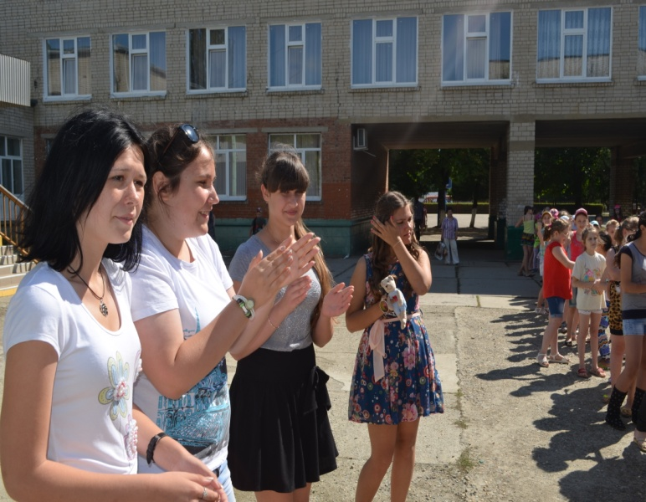
С вожатыми и игра веселее…

Slide 10
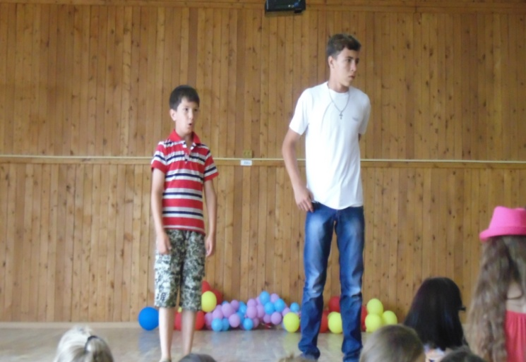
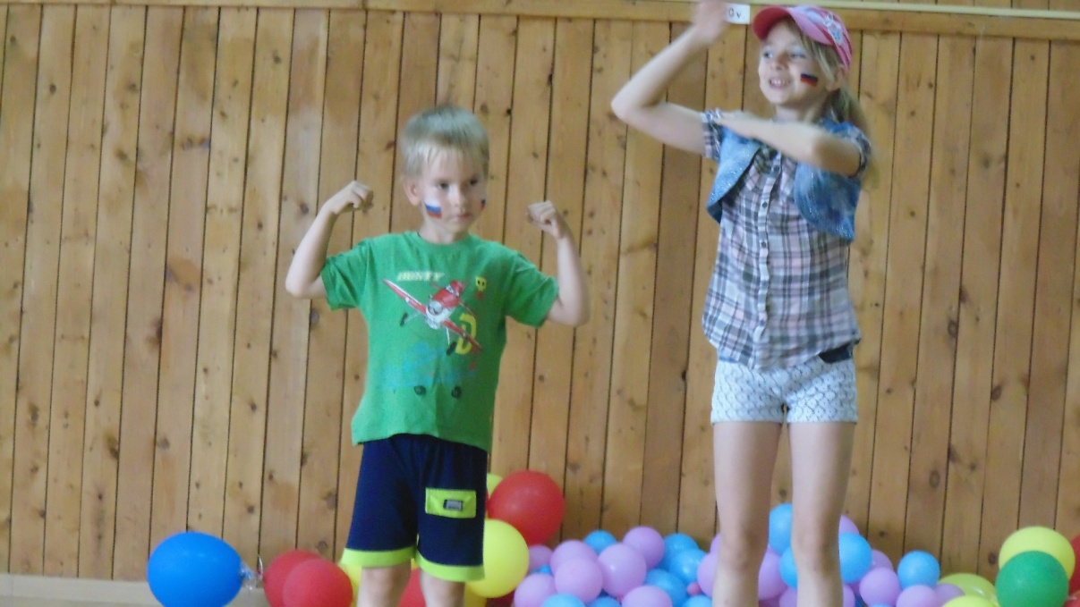
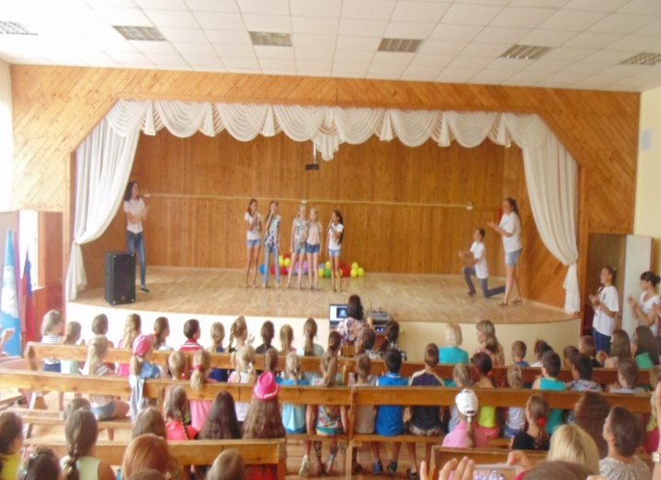
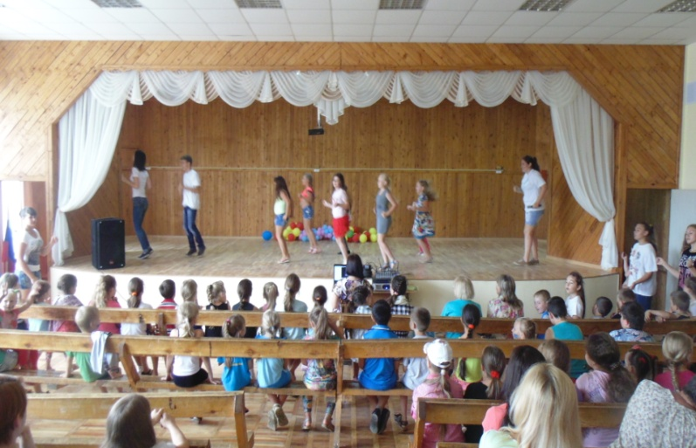
И сцена не страшна!

Slide 11
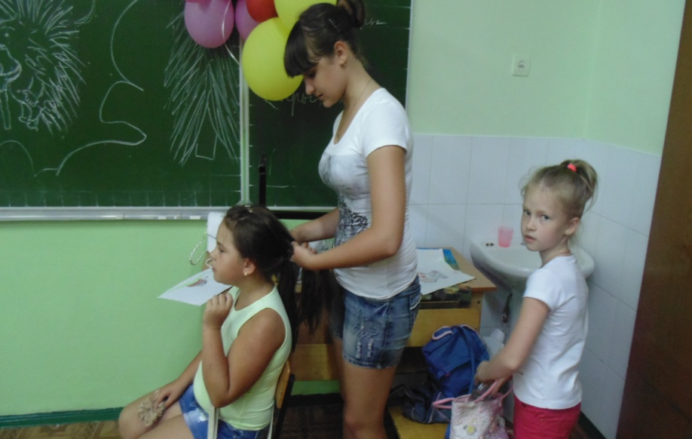
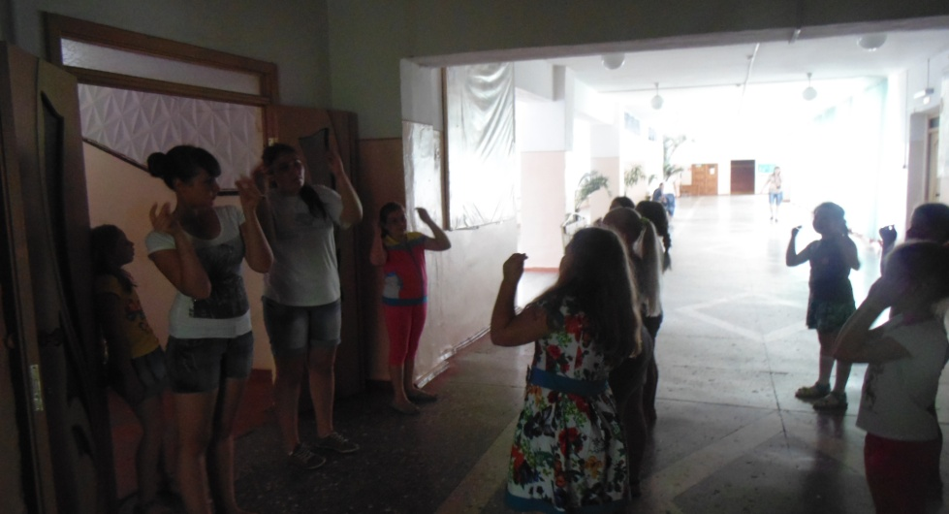
«Как здорово, что все мы вместе!»

Slide 12
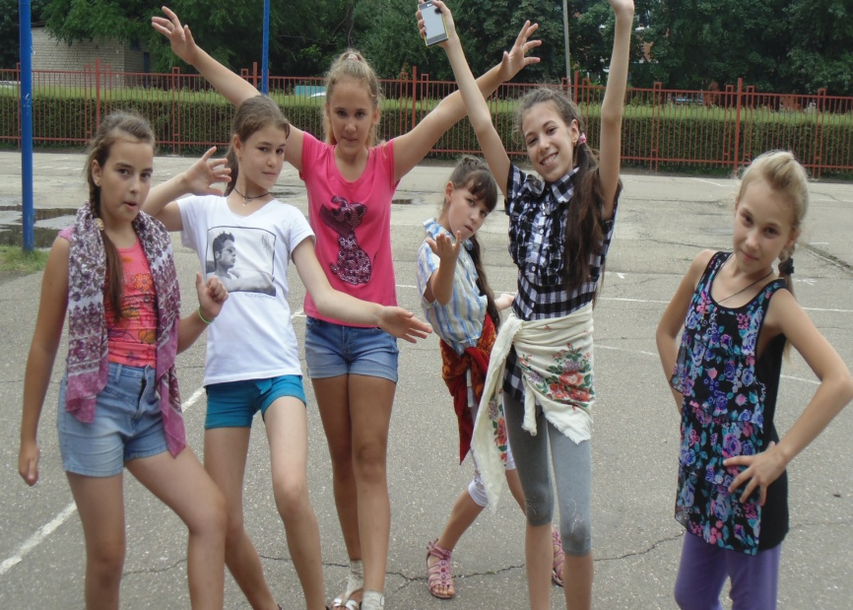
Ожидаемые результаты
Раскрытие человеческого и творческого потенциала ребят.
Развитие самопознания – открытия себя – одного из важнейших открытий на свете.
Возможность смотреть и видеть, слушать и слышать, понимать и принимать другого.

